Slide 1
1 GRUDNIA
Międzynarodowy Dzień Walki z AIDS

Slide 3
Od wielu lat na całym świecie jest prowadzony program edukacyjny o AIDS i HIV.
Wielu ludzi uczestniczy w zajęciach profilaktycznych

Slide 4
Kiedy i w jakim państwie odkryto chorobę HIV i AIDS?
W 1981 r. w Nowym Jorku i Kalifornii zaobserwowano wśród młodych, wcześniej zdrowych mężczyzn o orientacji homoseksualnej defekt immunologiczny. Stwierdzono upośledzenie odporności komórkowej, spowodowane znacznym spadkiem limfocytów T. Rok ten został uznany za początek epidemii AIDS. Zaczęto intensywnie badać chorobę i z czasem udowodniono, że AIDS występował przed 1981 r. i to nie tylko w Ameryce.

Slide 5
PAŃSTWA W KTÓRYCH WYSTĘPUJE TA CHOROBA

Slide 6
Kiedy wykryto pierwsze przypadki AIDS i HIV w Polsce?
W Polsce pierwsze zachorowania stwierdzono w1989r. Od tego czasu zachorowało
893osoby, a 470 zmarło. Dokładna liczba osób zakażonych nie jest znana . Według
oficjalnych danych zakażeniu uległo około 20tys osób.

Slide 7
Czy istnieje skuteczna szczepionka przeciw AIDS?
Dotąd naukowcom nie udało się wynaleźć szczepionki. Natomiast udało się stworzyć
lek, który opóźnia rozwój choroby.
Nie udaje się wyprodukować szczepionki, ponieważ wirus znajdujący się w organizmie
człowieka zmienia swoją budowę. Każdy zakażony ma trochę innego wirusa.

Slide 8
Jak pamiętać o AIDS udzielając pierwszej pomocy ofiarom wypadku, by nie narazić się na zakażenie?
Należy unikać kontaktu śluzówki i miejsc skaleczonych na swoim ciele z krwią
ofiary wypadku. Do opatrywania ran założyć gumowe rękawiczki.
Należy też chronić oczy, a więc nie trzeć oczu ręką pobrudzoną krwią.

Slide 9
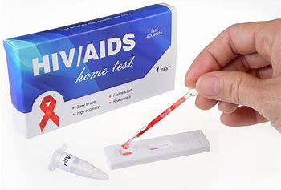
Jak można sprawdzić czy mamy HIV albo AIDS?
Zakażenia wirusem HIV nie można wykryć w okresowych badaniach wykonywanych, np. z racji pracy zawodowej. Jedyną możliwością zweryfikowania, czy mogło dojść do zakażenia, jest wykonanie testu w kierunku oznaczenia przeciwciał skierowanych przeciwko wirusowi HIV. Taki test możesz wykonać anonimowo (bez podawania jakichkolwiek danych) w jednym z punktów konsultacyjno-diagnostycznych. Test w kierunku diagnostyki HIV wykonywany jest bezpłatnie oraz bez jakiekolwiek skierowania.

Slide 10
INSTYTUCJE POMAGAJĄCE OSOBOM CHORYM NA AIDS I HIV :
1. MONAR 4. Pozytywni w Tęczy
tel.: (22) 635 95 tel.: +48 22 464 85 85 (22) 635 13 26 +448 602 328 088 (22) 635 94 37
2. AIDS NIE DAJ SZANSY 5. Państwowa Instytucja S Sanitarno- Epidemiologiczna
Tel. 801 888 448 tel.: 56 62 250 29
5662 233 12
3. #mamczasrozmawiać
Tel.:801 888 448
(22) 692 82 26

Slide 11
Czy ludzie chorzy na AIDS jeśli świadomie zakażają innych, ponoszą odpowiedzialność karną?
W większości przypadków tak. Taka osoba ma obowiązek poinformować
swojego partnera o swojej chorobie. Jeśli nie poinformuje grozi
odpowiedzialność karna.
Osoba taka odpowiadać będzie za przestępstwo umyślnego narażania innej
osoby na niebezpieczeństwo utraty życia lub zdrowia.

Slide 12
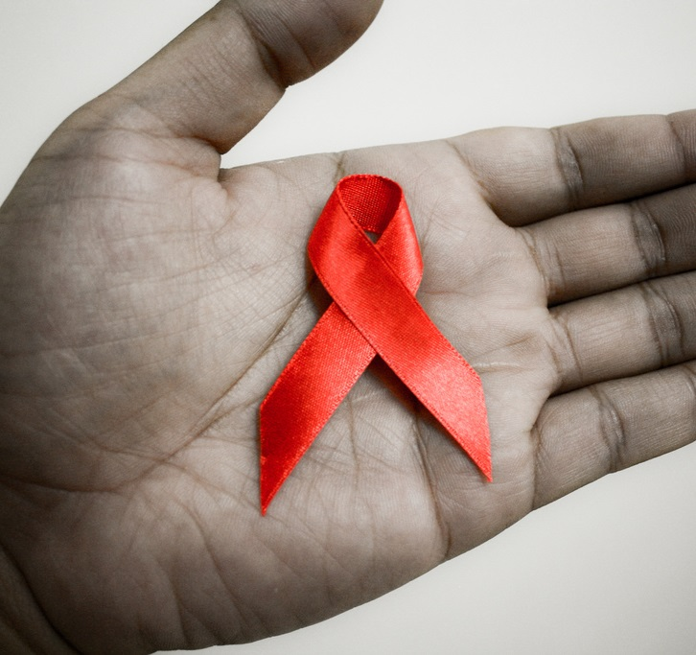
Czerwona wstążka to symbol solidarności z zakażonymi HIV i chorymi na AIDS

Slide 13
LOGA INSTYTUCJI POMAGAJĄCYM CHORYM

Slide 14
DZIĘKUJEMY ZA UWAGĘ W OBEJRZENIU PREZENTACJI.
Członkowie SK PCK z klasy 4AH

